Slide 2
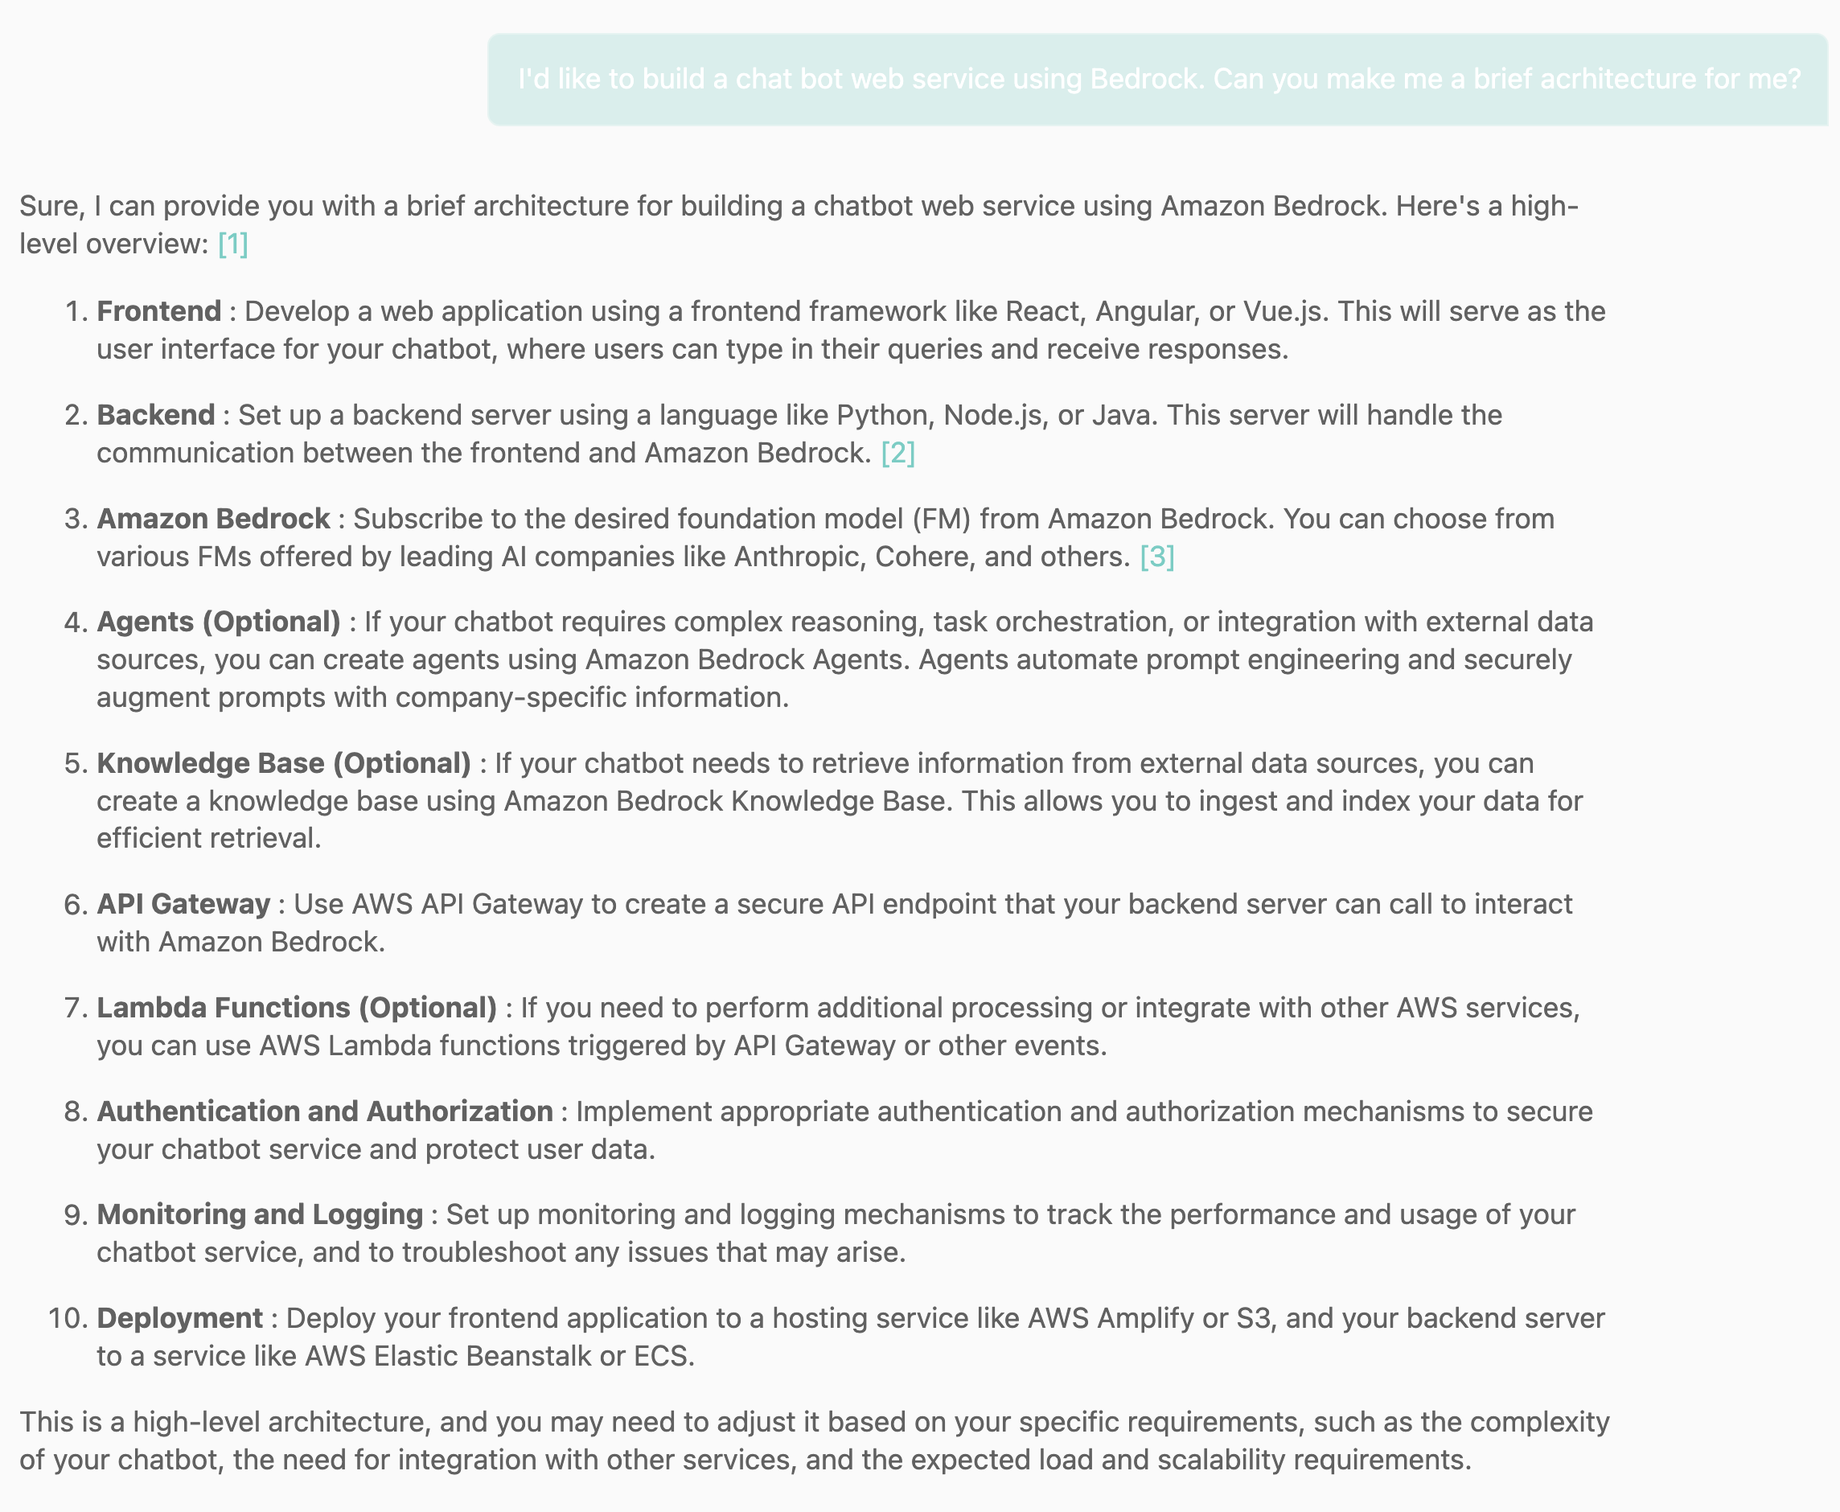

Slide 3
Foundation Model 선정의 문제...
Partyrock 모델은 Claude 3 Sonnet 기반
개발 테스트를 위해서는 저렴한 모델 (Claude 3 Haiku) 사용
실제 구축/테스팅할 때는 Claude 3 Sonnet, Claude 3.5 Sonnet 사용
Llama, Titan 모델도 테스트해보면 좋은데.. 복잡한 프롬프트 시나리오 만들어보기
요금 나오는 거 일단 지켜보자... 월 10달러 상한선 세팅된 상태

Slide 4




Phase 1: Bedrock 활용 최소 PoC 구축
Backend.py
Frontend.py
Bedrock
Vanila LLM + Langchain 기반 코드로 동작 방식 및 확장 방안 고민에 초점

Slide 5





Phase 2: LLM 학습 + 최소 아키텍처 작업
S3
EC2
Meaning.pdf
Backend.py
Frontend.py
Bedrock
Route 53
Bedrock Agent
EFS
LLM을 적절한 방식으로 학습시킬 방법에 대한 본격적인 고민 필요
1-2명의 사용자가 URL을 통해 원시적인 UI에 접근 가능하도록 기초적인 아키텍처 작업
프로덕트화 여부가 여기서 결정되면 개발하기에 용이할 듯
여기서 프론트 구현해도 좋음

Slide 6
Phase 3: 소규모 솔루션 아키텍처 확보
웹 UI 프론트 구현
소수의 트래픽 감당 가능하도록 인스턴스 스케일링
사용자 로그 모니터링
여기서부터 비용 모니터링 필수
Phase 4: 솔루션 고도화
로그인 및 보안 기능 구현
대화 저장 기능 구현
내결함성/고가용성 아키텍처 구축

